Slide 1





Dynamiser votre enseignement à l’aide des questionnaires interactifs
4 jfévrier 9 h 30
monurl.ca/mst4fev22
Pour plus de détails : campus.recit.qc.ca
Campus RÉCIT
RÉCIT MST
Cette présentation, monurl.ca/mst4fev22, du RÉCIT MST est mise à disposition, sauf exception, selon les termes de la Licence CC
Notes:
PT
Lien de la présentation : https://bit.ly/mst12nov21

Slide 2

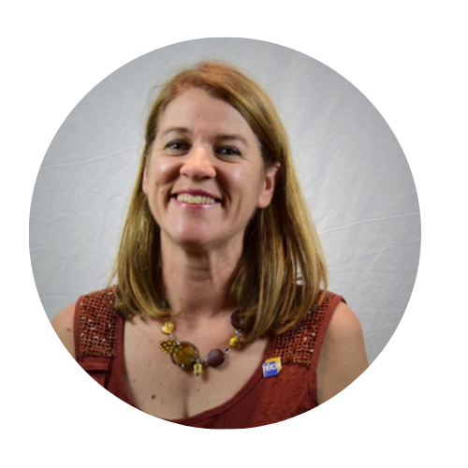
Sonya Fiset
RÉCIT MST
Cette présentation du Campus RÉCIT est mise à disposition, sauf exception, selon les termes de la Licence Creative Common.
Notes:
Lien de la présentation : https://bit.ly/mst9sept21

Slide 3


Plan de la rencontre
Bienvenue!
Réguler votre enseignement à l’aide des QI
  Préparation
  Réalisation
Mains sur les touches en exploration
  Intégration
Échanges
Badge

Slide 4
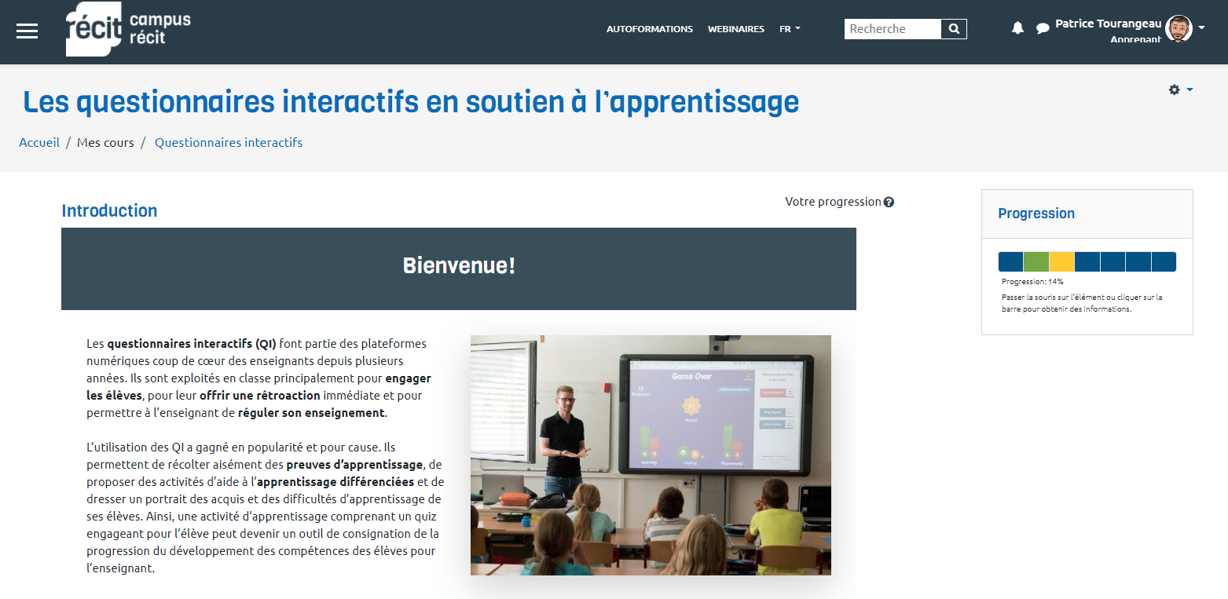
Accéder à l’autoformation
Lien vers l’autoformation
Notes:
Lien à partager dans le clavardage: https://campus.recit.qc.ca/course/view.php?id=342

Slide 5
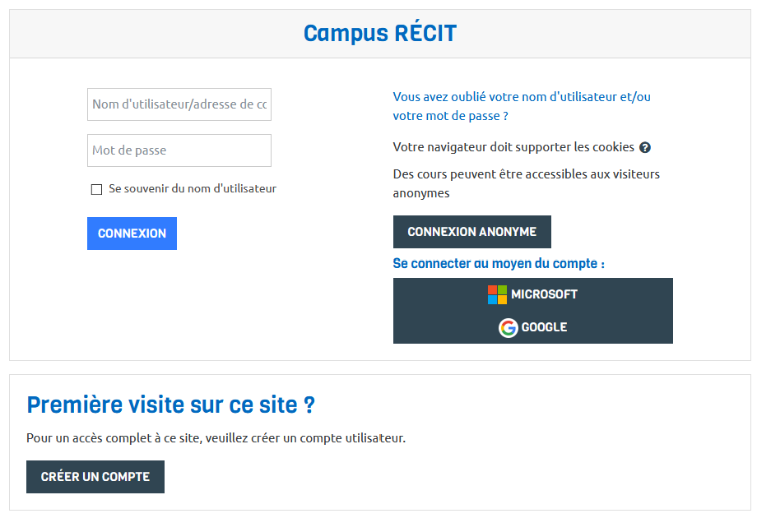
Connexion à Campus RÉCIT
Types
Avantages
Avoir le suivi de progression
Faire les tests
Écrire dans les forums
Émettre des commentaires
Demander des badges
Etc.
connexion anonyme
Avec une connexion tierce
Par formulaire
Notes:
https://campus.recit.qc.ca/enrol/index.php?id=342

Slide 6
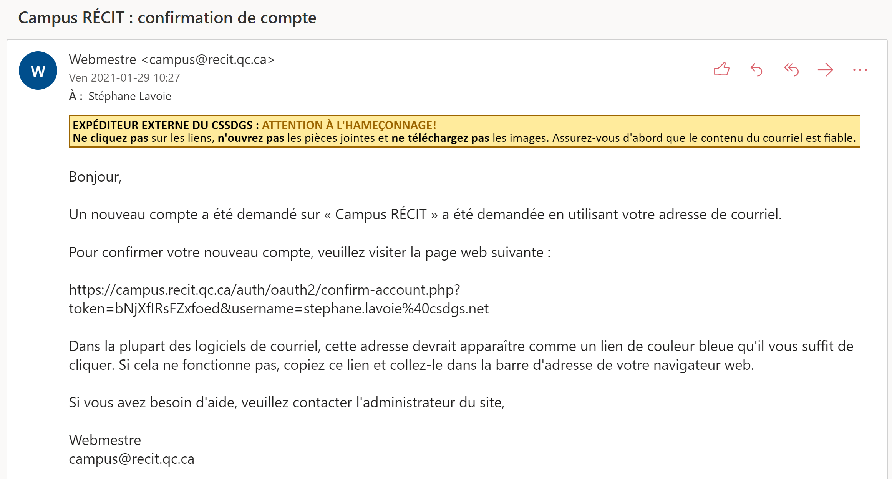
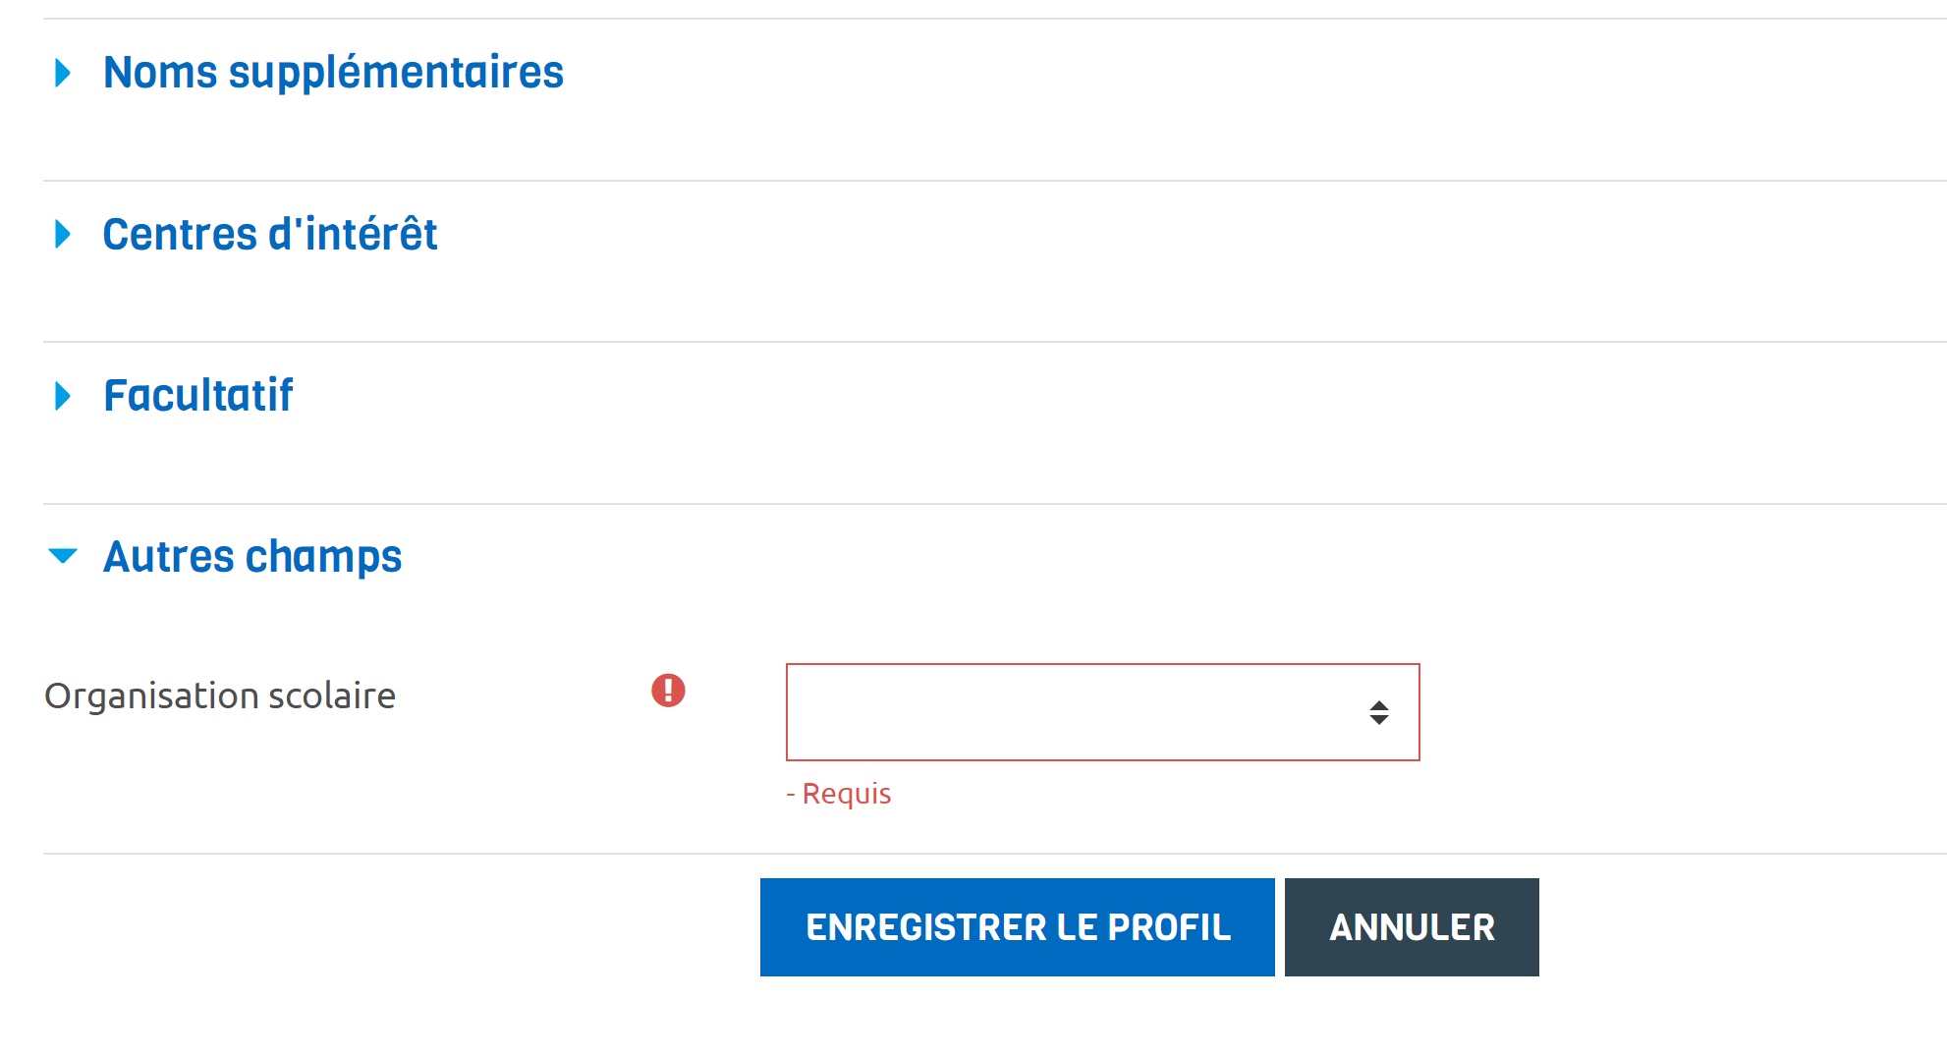
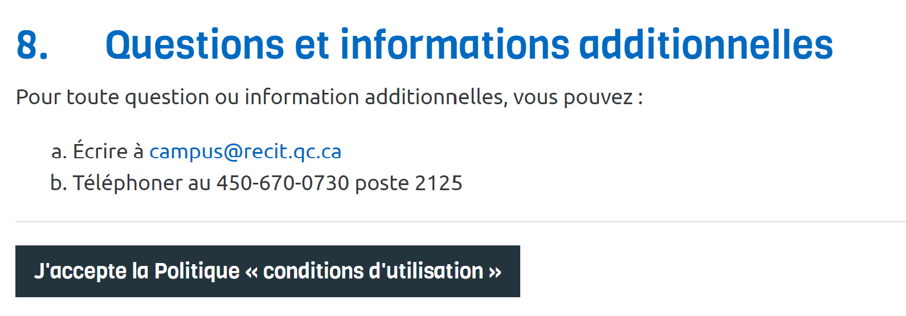
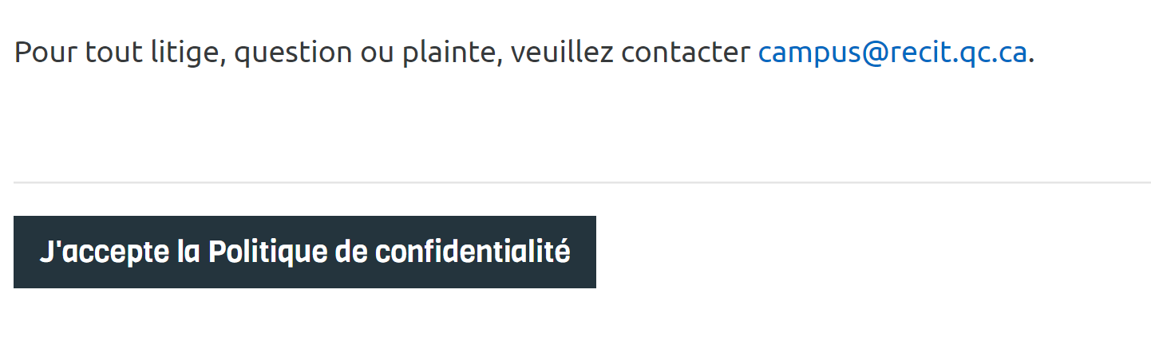
Connexion à Campus RÉCIT
À la suite de la création d’un nouveau compte
Une fois le compte créé, il faut…
Confirmer le compte en cliquant un lien reçu par courriel.
(Vérifiez au besoin les indésirables)
Ajuster le champ Organisation et Établissement de son profil.
Accepter les conditions générales d’utilisation
Accepter la politique de confidentialité
1
2
3
4

Slide 7
Survol de l’autoformation
Lien vers l’autoformation
Notes:
13:13
Lien de l’autoformation Les questionnaires interactifs en soutien à l’apprentissage : https://campus.recit.qc.ca/course/view.php?id=342

Slide 8
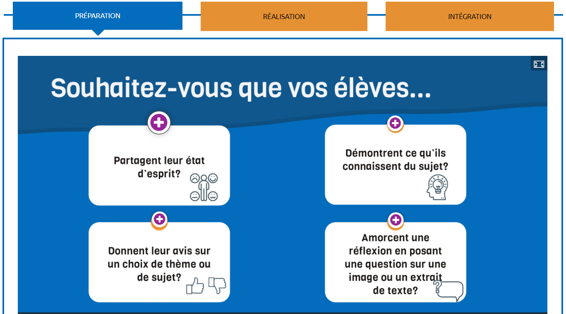


Notes:
SF + ÉCRAN PT
Pour partager son état d’esprit Google Forms
Lien du formulaire à compléter : https://forms.gle/YZ4qnbQ9Beuk5Sgy8
Pour identifier QI déjà expérimentés
Lien formulaire

Slide 9
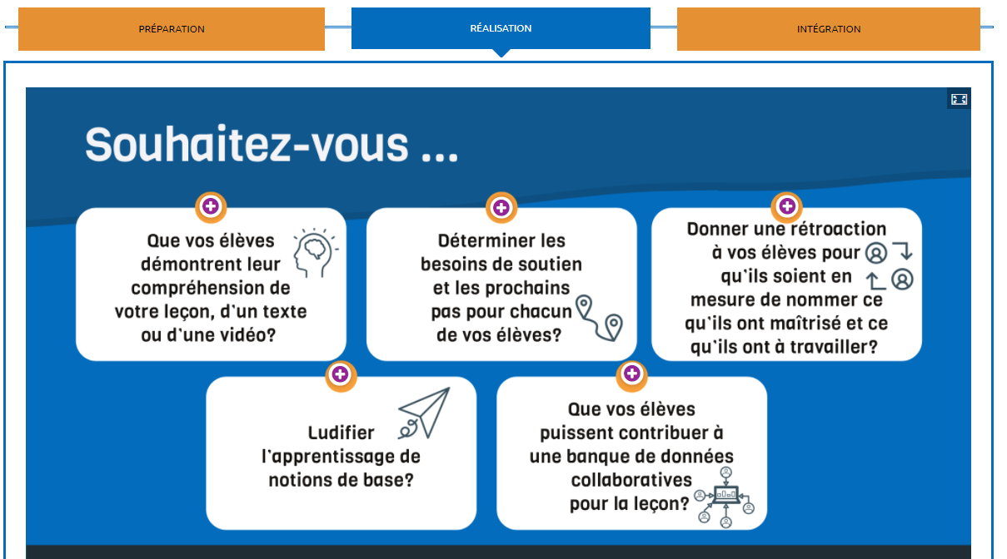




Notes:
SF + écran SF
13:25 1- EdPuzzle : ttps://edpuzzle.com/assignments/612cdd56e8317741203715d3/watch
13:30 2- Wooclap : www.wooclap.com/QIFIN21
13:40 3- Desmos : cartes à associer https://student.desmos.com/join/9yaknz?lang=fr
Desmos Polygraph unités de mesure https://student.desmos.com/?prepopulateCode=jsx22j&lang=fr
Desmos Polygraph termes électricité https://student.desmos.com/?prepopulateCode=eyymhh&lang=fr
13:45 4- Socrative : https://b.socrative.com/login/student/
Nom de la salle: PATRICECAMPUS
Kahoot! Pour jouer : https://kahoot.it/
Pour créer un QI : https://create.kahoot.it/
Document collaboratif https://cscapitale-my.sharepoint.com/:w:/g/personal/fiset_sonia_cscapitale_qc_ca/EXKresh489xEtaQGQ4aEF54BBKjfqh6j7CoGpFFb6MGF7g?e=Zjimes
On veut qu’il retienne que les intentions pédagogiques diffèrent selon la phase du processus d’apprentissage.
Pour dynamiser vos formation, on doit y inclure de l’interactivité sur trois volets: interactivité avec le formateur, le contenu d’apprentissage et avec les participants à la formation.

Slide 10
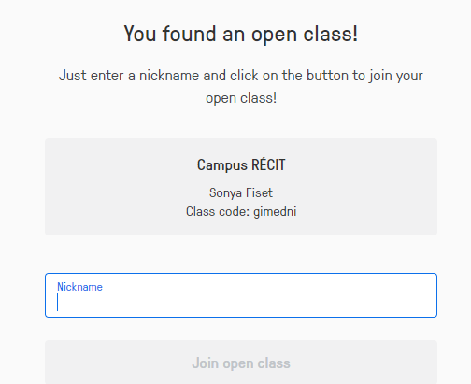
Notes:
SF
1- EdPuzzle : https://edpuzzle.com/assignments/612cdd56e8317741203715d3/watch
Compte Microsoft RÉCIT MST

Slide 11
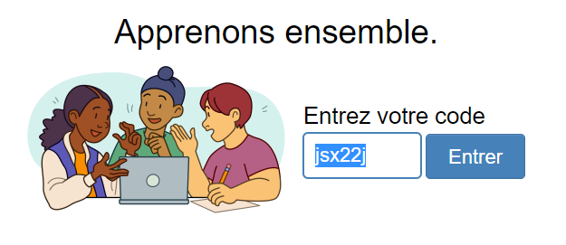
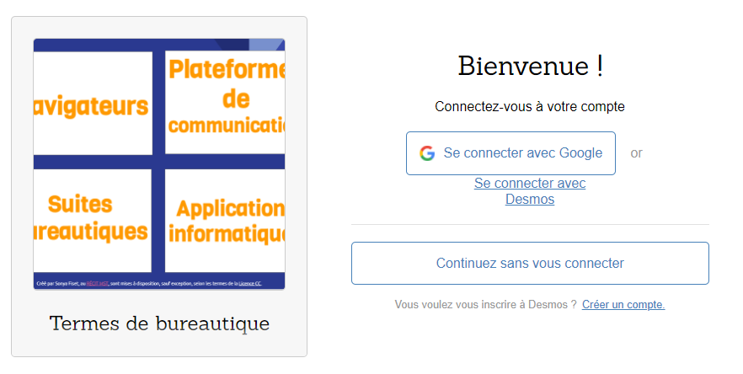
Cartes à associer
Notes:
Desmos : Cartes à associer termes code à activité, capture d’écran à faire

Slide 12
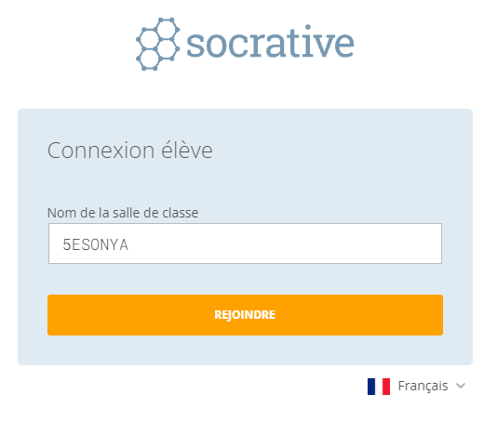
1. Inscrire le nom de la salle
5ESONYA
2. Inscrire votre prénom
Notes:
PT + écran PT si le temps le permet
4- Socrative :
https://b.socrative.com/login/student/
Lettre du nom de famille de A à L
Nom de la salle : PATRICE CAMPUS
Lettre du nom de famille de M à Z
Nom de la salle: 5ESONYA

Slide 13
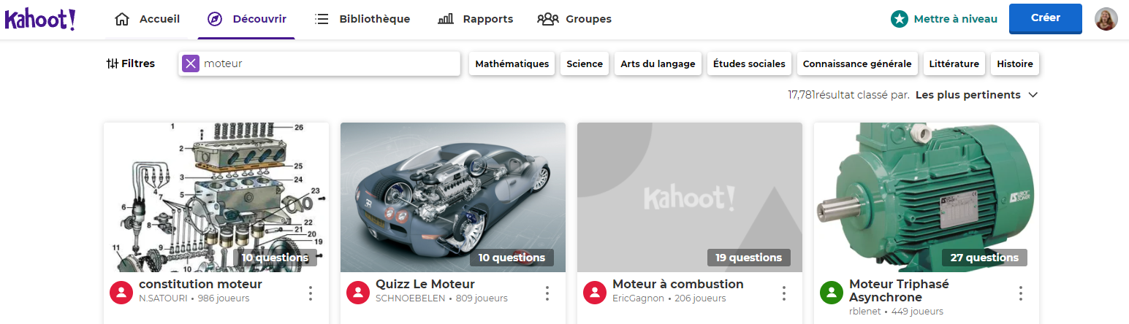
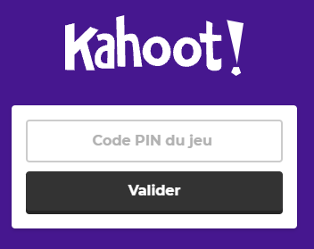
Jouer
Créer
Notes:
SF
Pour jouer : https://kahoot.it/
Jeu copie de constitution moteur
Pour créer : https://create.kahoot.it/
Document collaboratif

Slide 14
Document collaboratif
Notes:
14:16
Choisir quels QI on souhaite utiliser
Ce n’est pas néessaire d’en utiliser une grande variété.

Slide 15
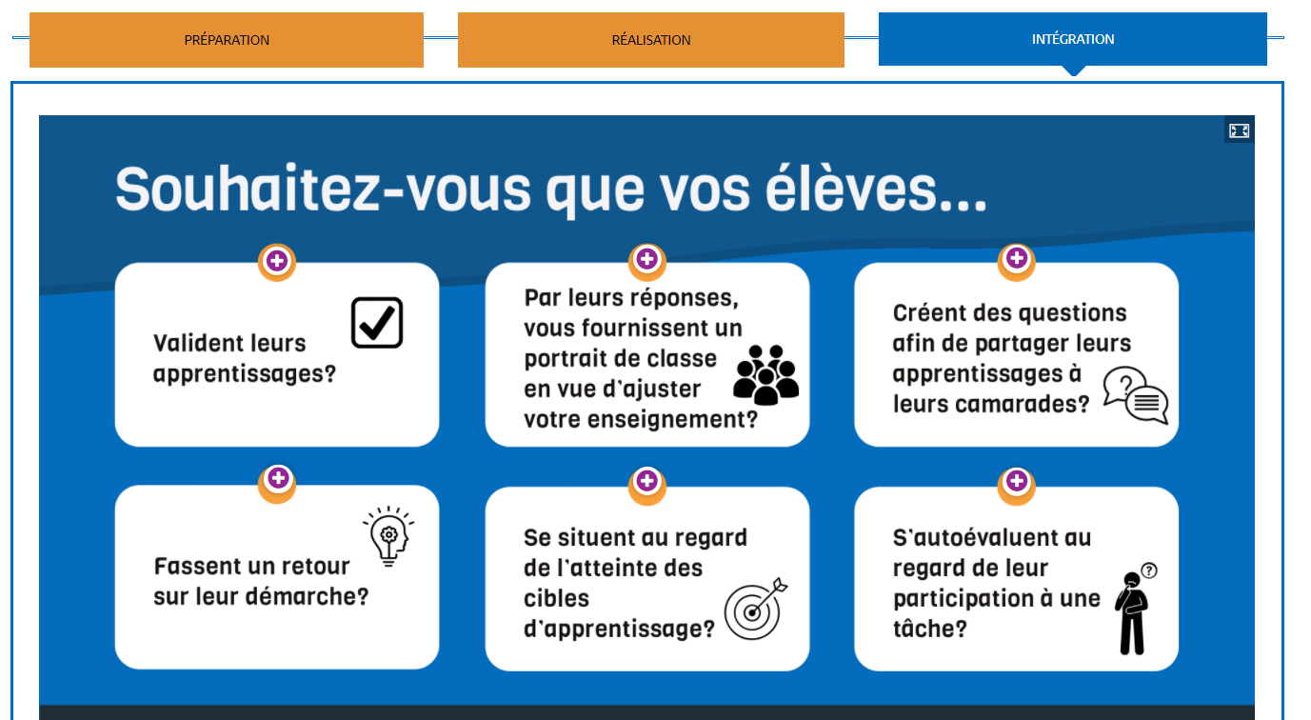


Notes:
SF + écran PT
Ouverture sur d’autres outils dont les documents collaboratifs pour soutenir l’apprentissage et dynamiser vos accompagnements
Lien du croquis-notes : https://accpq.org/wp-content/uploads/2019/02/croquis-notes-vfinale.pdf
Copie pour mettre mots-clés Sonya https://docs.google.com/document/d/1zwv--MXy-Crapm5YuvM-SL6G1Si0eOZl9B7KepUI2ks/edit?usp=sharingnaire
Prochaine diapo
Questionnaire pour se situer au regard des cibles d’apprentissage de l’atelier : https://forms.office.com/r/Etq69UmMpJ

Slide 16
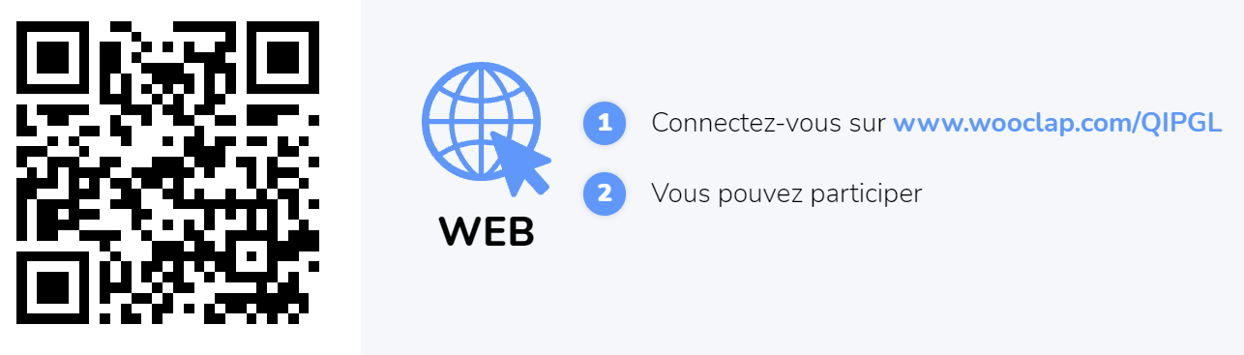
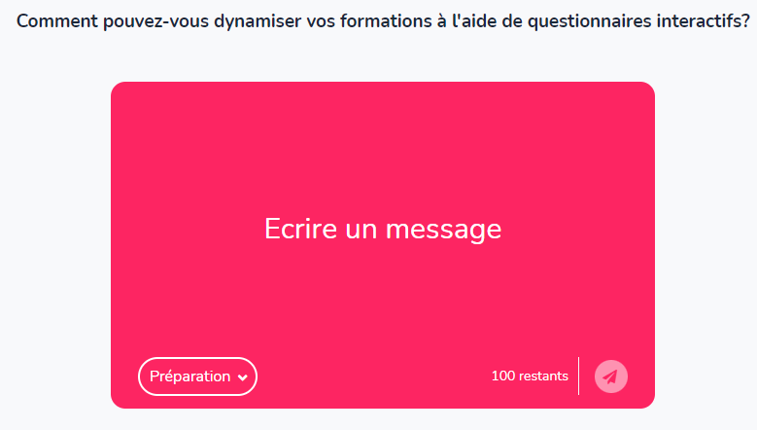
Notes:
Wooclap : www.wooclap.com/QIPGL + nuage de mots

Slide 17
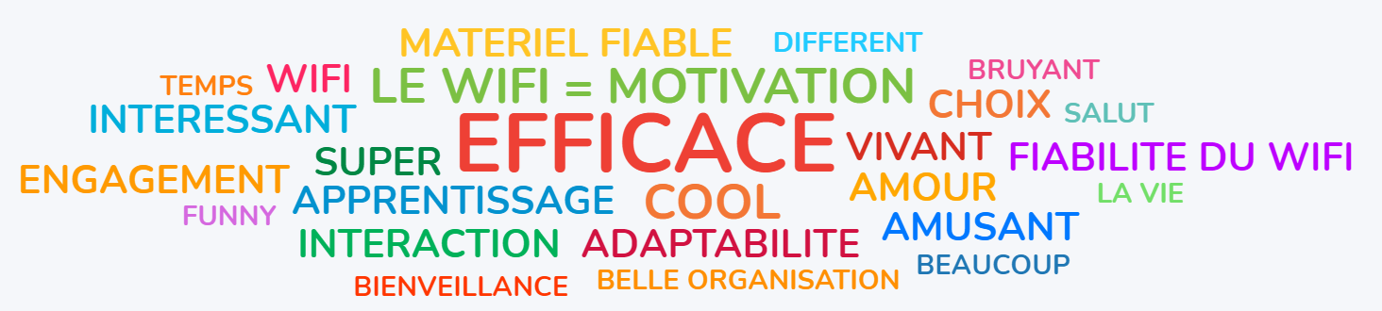
Notes:
Wooclap : www.wooclap.com/QIPGL + nuage de mots

Slide 18
Survol sections finales
Lien vers l’autoformation
Notes:
PT
14:11
Lien à partager dans le clavardage: https://campus.recit.qc.ca/course/view.php?id=342

Slide 19
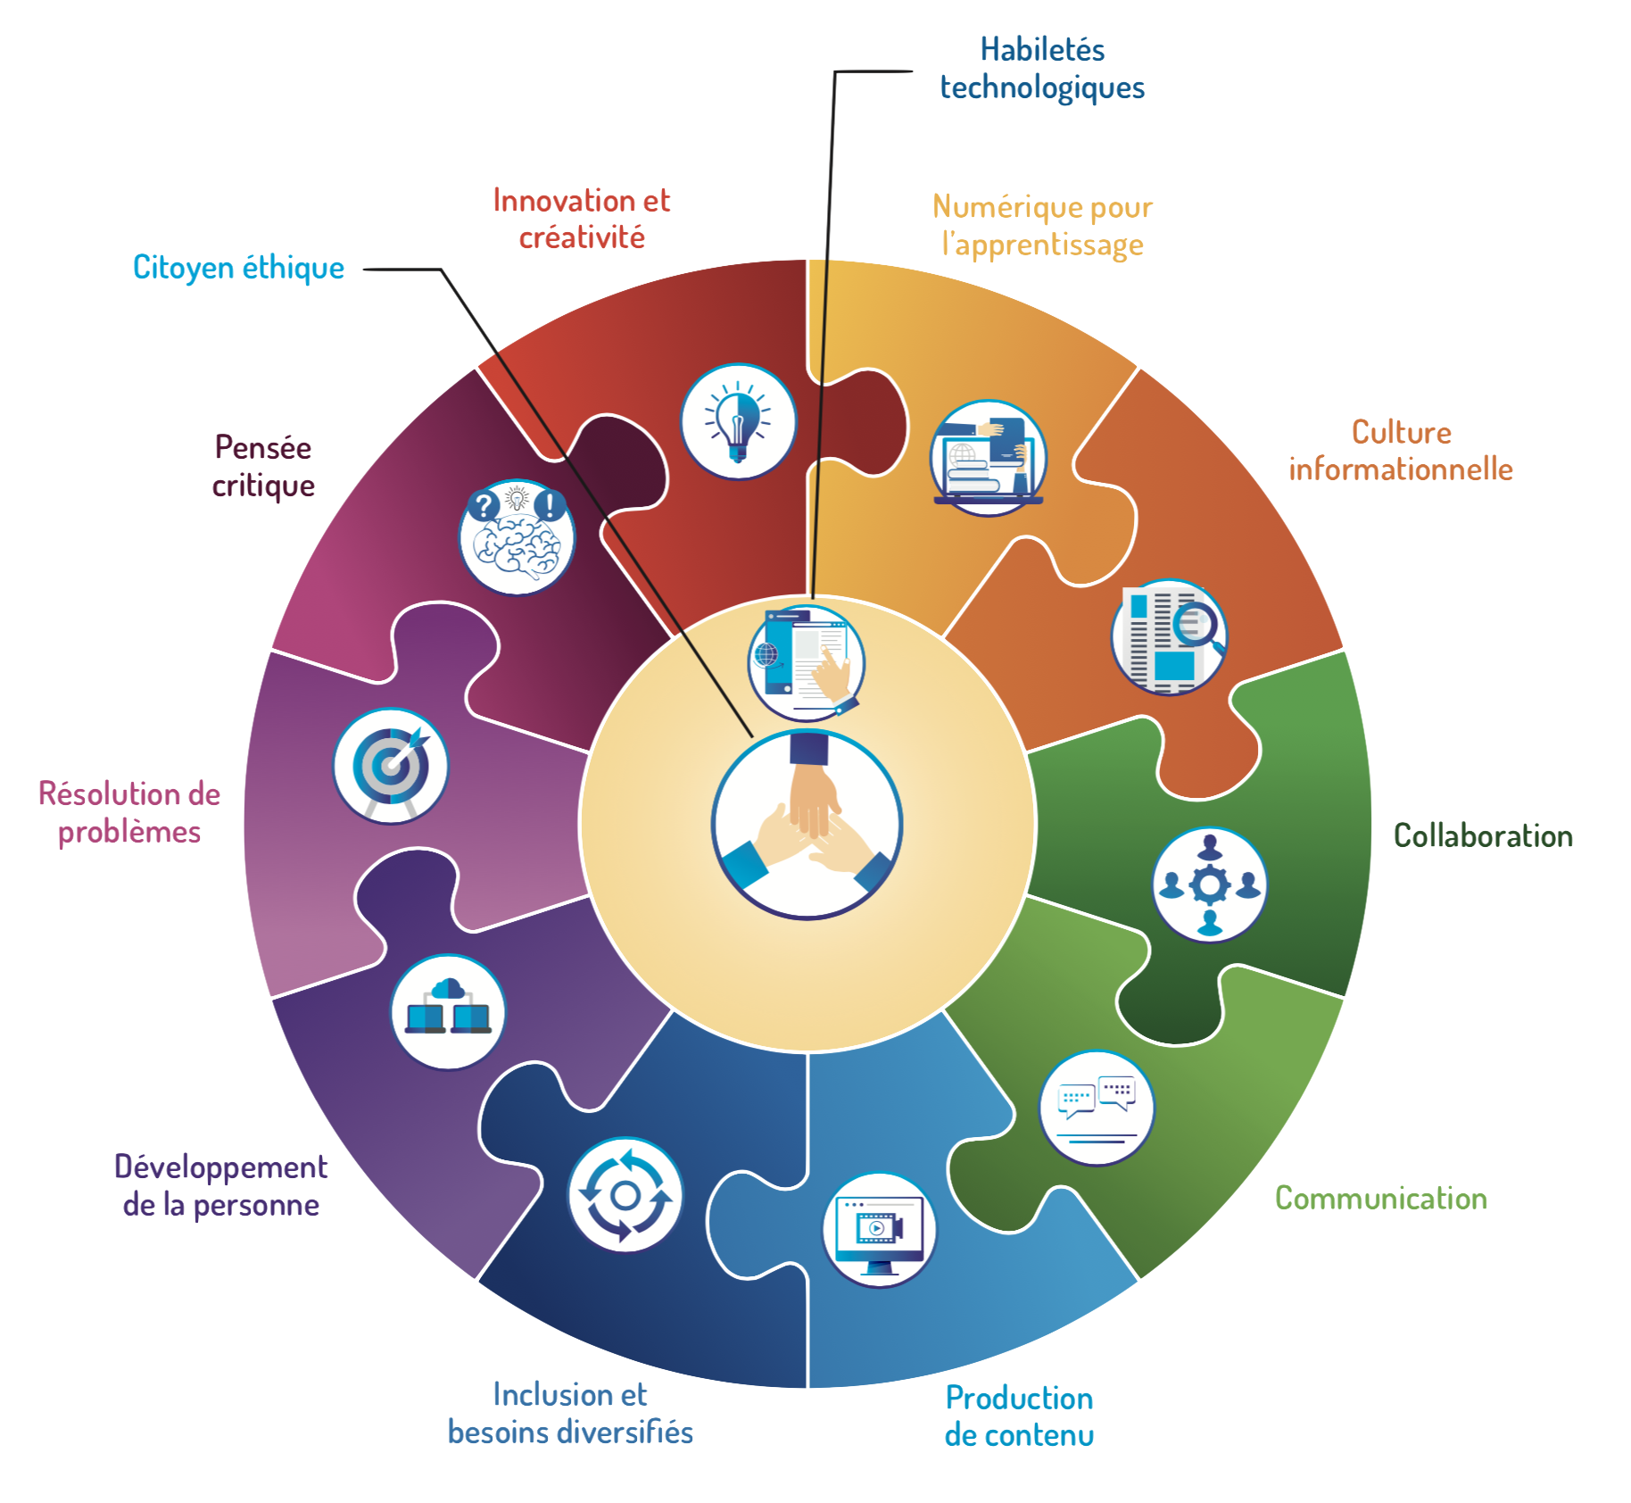
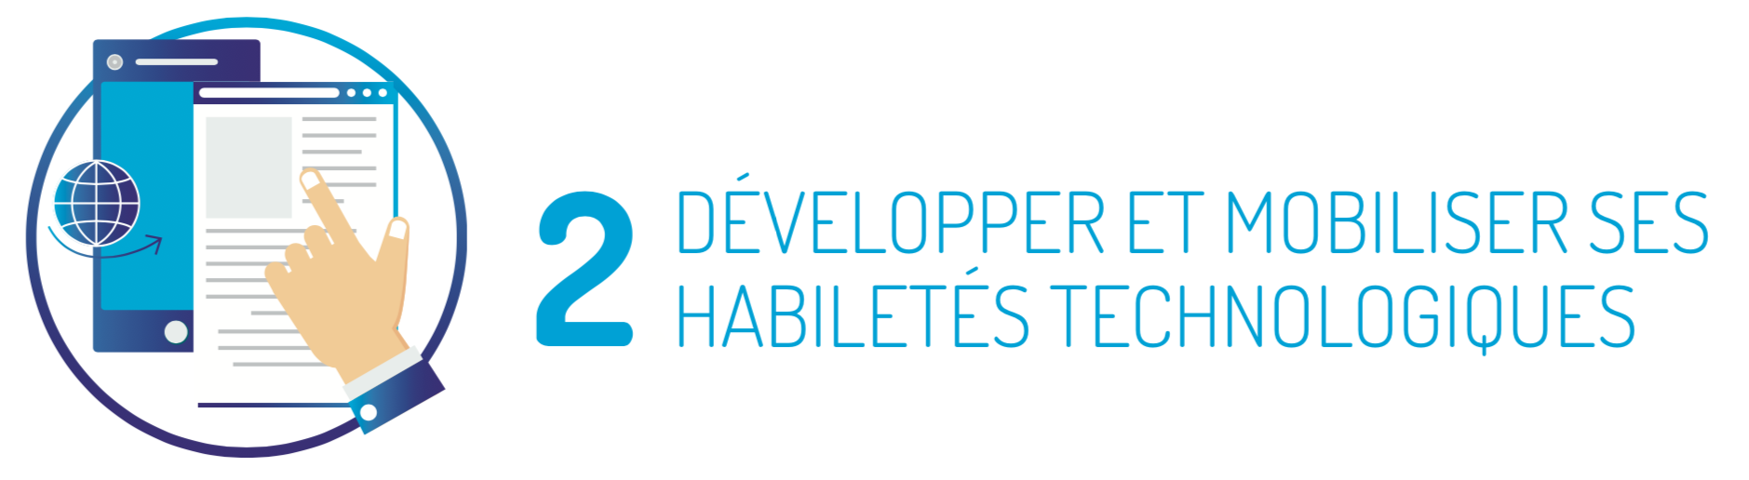
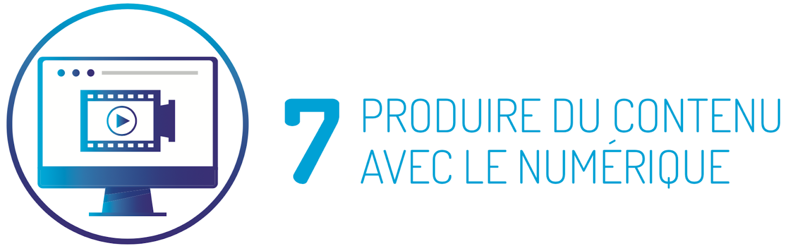
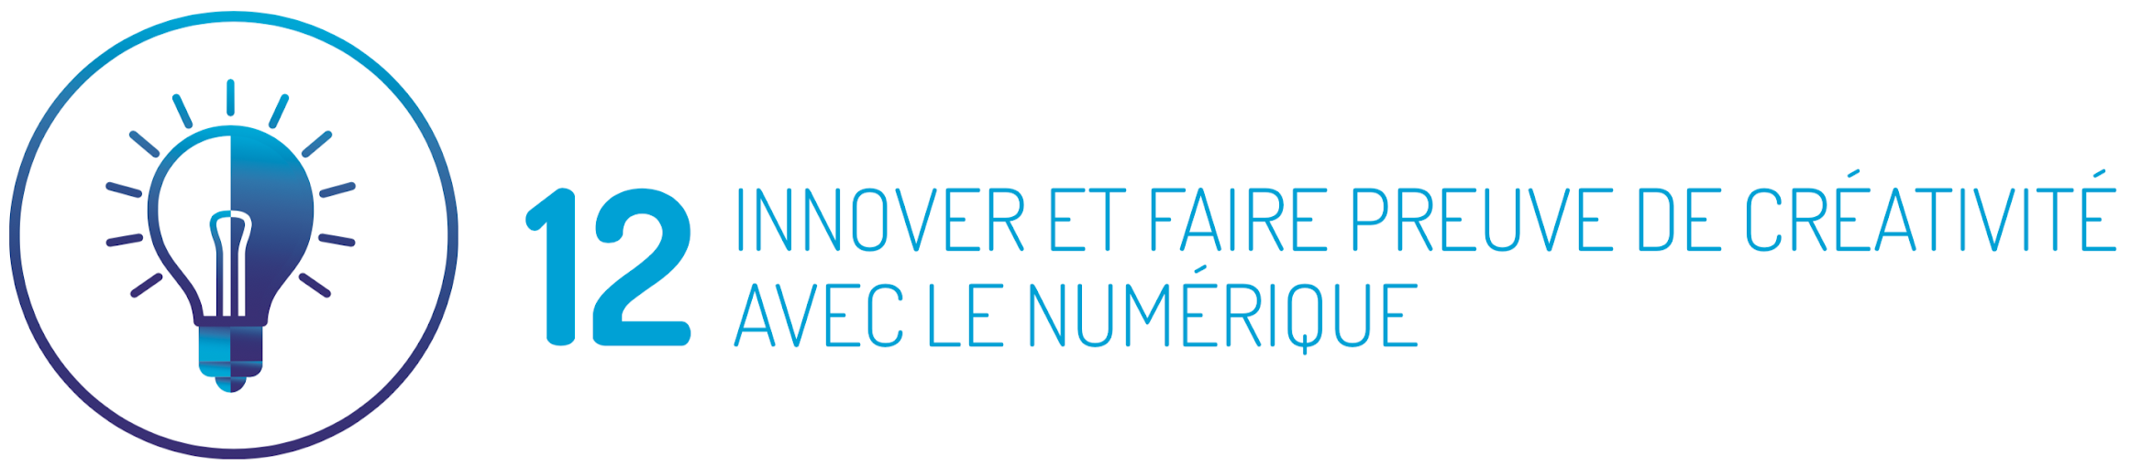
Compétence numérique
Cadre de référence de la compétence numérique
Notes:
http://www.education.gouv.qc.ca/dossiers-thematiques/plan-daction-numerique/cadre-de-reference-de-la-competence-numerique/

Slide 20

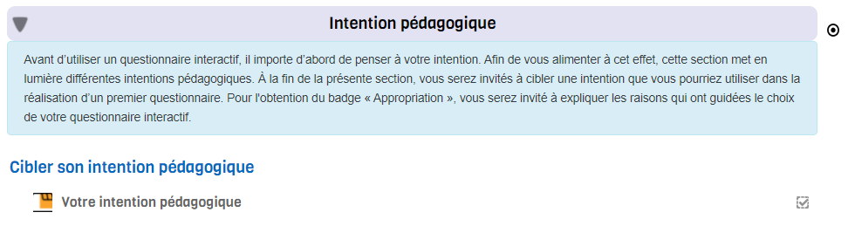
Obtenez votre badge
1- Créer un compte sur le Campus RÉCIT et valider son inscription.
2- Pour l’attribution du badge
« Participation», cliquer sur ce lien.
Notes:
SF Attribution du badge « Participation», cliquer sur ce lien : https://campus.recit.qc.ca/mod/page/view.php?id=12753

Slide 21
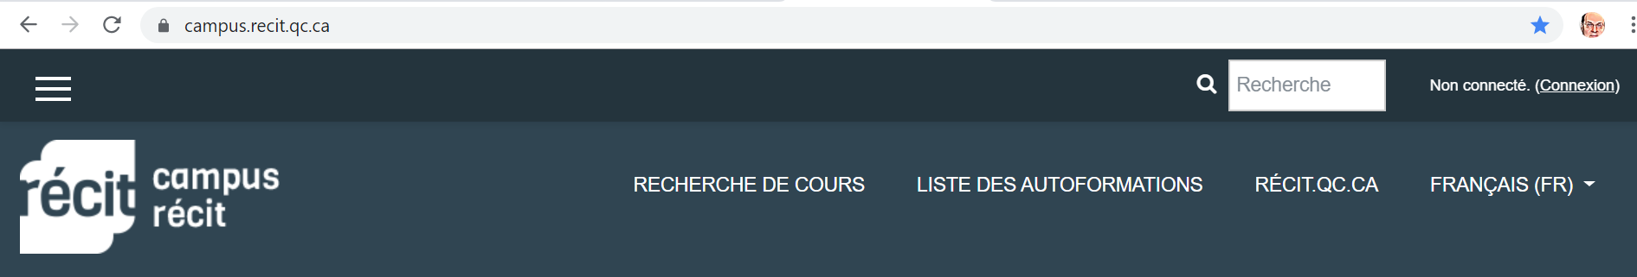
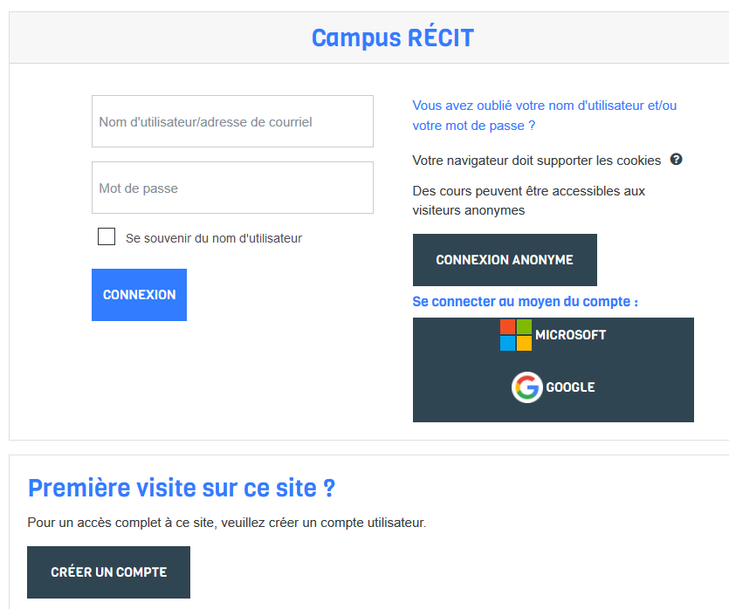
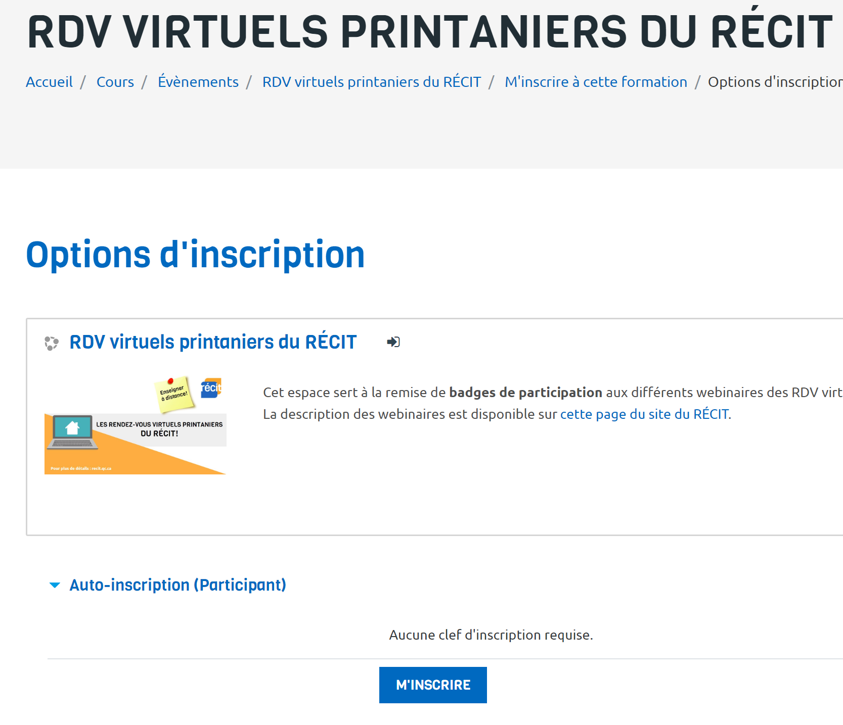
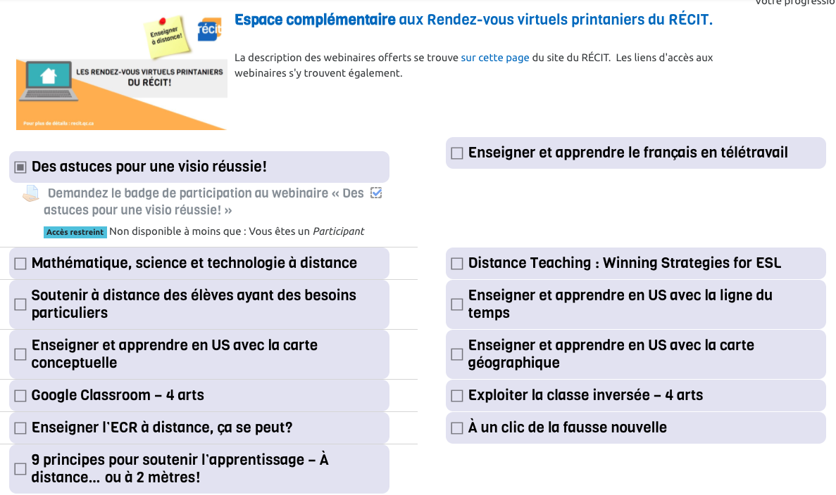
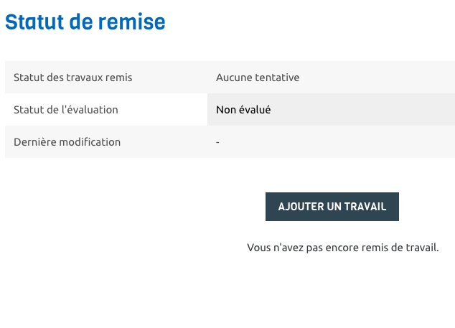
Badge de participation
campus.recit.qc.ca
3
(Connexion)
1
2
monurl.ca/rdv2021
Cliquez sur le lien qui apparaît sous votre atelier pour accéder à la page d’obtention de ce badge.
Pour demander le badge ajoutez un travail et résumez
en quelques mots votre atelier.
4
5
6

Slide 22


MERCI !
campus@recit.qc.ca
equipe@recitmst.qc.ca
Page Facebook
Twitter
Chaîne YouTube
Ces formations du RÉCIT sont mises à disposition, sauf exception, selon les termes de la Licence Creative Commons Attribution - Pas d’Utilisation Commerciale - Partage dans les Mêmes Conditions 4.0 International.
Notes:
Questions ou messsges : campus@recit.qc.ca ou equipe@recitmst.qc.ca
Page Facebook : https://www.facebook.com/recitqc
Twitter : https://twitter.com/recitqc
Chaîne YouTube : https://www.youtube.com/channel/UCxER51fHozZ7fUOaiP4QT-w

